Slide 1




Sınırlarımı
Koruyorum
İlkokul

Slide 2




Duygularımız

Slide 3
“Arkadaşınız size izinsiz dokunduğunda neler hissedersiniz?”

Slide 5
“Doğum gününüzde size hediye verildiğinde neler hissedersiniz?”

Slide 7
Tanımadığınız birisi yanınıza yaklaşıp size dokunmak isterse neler hissedersiniz?

Slide 9
Çok sevdiğiniz bir oyuncağınız kırılırsa neler hissedersiniz?

Slide 11
BU BENİM BEDENİM, BEDENİMİ BİLİRİM
Bedenimize biz istemeden ve biz izin vermeden hiç kimse dokunamaz.
Bedenimizin özel bölgeleri vardır.

Slide 12
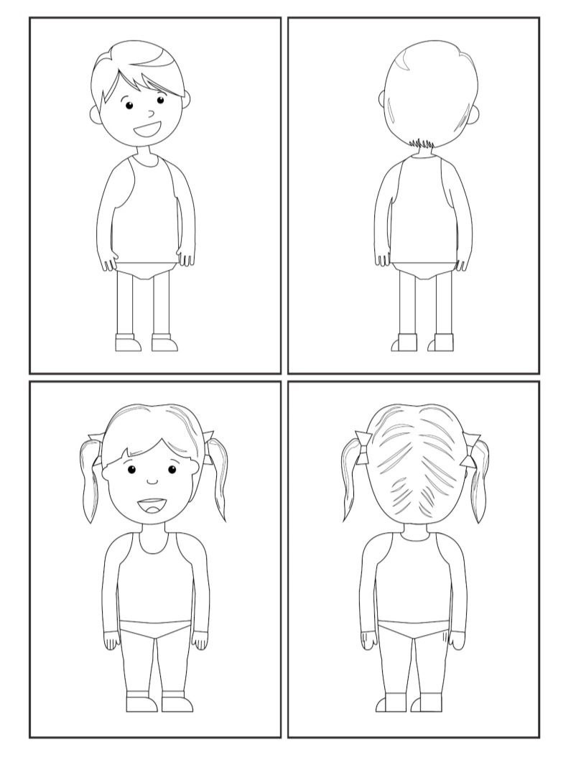

Slide 13
GÜVEN HARİTAM
Okulumuzdaki ve çevresindeki yerleri düşünelim.
Kendinizi okulun hangi bölgelerinde mutlu, rahat ve güvende hissediyorsunuz?
Kendinizi okulun hangi bölgelerinde tehlikede, üzgün ve korkmuş hissediyorsunuz?

Slide 14
İyi dokunuş
• Sevdiğin kişilerin sarılması ve öpmesi güzel bir şeydir.
• Uyandığında annenin sana sarılması ve öpmesi
• Babanın iyi geceler dilemek için sarılması ve öpmesi
•Anneanne ve dedenin ziyarete geldiklerinde herkesin birbirini kucaklaması ve öpmesi

Slide 15
Kötü dokunuş
  Canını acıtan dokunma kötü dokunmadır.
• Dokunulmasını istemediğin halde sana dokunulursa bu bir kötü dokunmadır.
• Dokunan kişi kendini rahatsız hissetmene neden oluyorsa, bu kötü bir dokunmadır.
• Dokunma seni korkutuyor ve sinirlendiriyorsa bu bir kötü dokunmadır.
• Dokunan kişi bunu hiç kimseye söylememeni istiyorsa bu bir kötü dokunmadır.
• Dokunan kişi bunu başkasına söylersen sana bir zarar vereceğini tehdidinde bulunuyorsa bu bir kötü dokunmadır.

Slide 16

Kötü bir dokunuşla karşılaşırsak
HAYIR

Slide 17
HAYIR,DUR
de
Oradan hemen uzaklaş!
Güven duyduğun bir büyüğüne söyle!
Seni dinleyinceye kadar anlatmaya devam et!

Slide 18
“HAYIR!” DİYORUM, SINIRIMI KOYUYORUM

Slide 19
Sevgili çocuklar, hiç kimse bizi doğru olmayan davranışlar yapmaya zorlayamaz ve hiç kimse vücudumuzun dokunulmaması gereken özel yerlerine dokunarak bizi rahatsız edemez.

Slide 20
Uyandığında annenin sana sarılması ve öpmesi iyi dokunma mı kötü dokunma mıdır?
Anneannen ve deden ziyarete geldiklerinde herkesin birbirini kucaklaması ve öpmesi iyi dokunma mı kötü dokunma mıdır?
Annenle birlikte bir akrabanızı ziyaret etmek için otobüse bindiniz ve otobüste oturacak boş bir koltuk kalmamış. Koltukta oturan amcalardan biri “Benim kucağıma oturabilirsin.” dedi. Onun kucağına oturur musun?

Slide 21
Öğretmeninin başını “aferin” deyip, okşaması iyi dokunma mı kötü dokunma mıdır?
Komşunuz, ailene haber vermeden seni evine davet etti. Ailenden izinsiz onun evine gider misin?
Yabancı bir yetişkin, okul çıkışında yanına gelerek “Ben, senin annenin/ babanın arkadaşıyım. Annen/baban bugün seni okuldan benim almamı istedi. Haydi, benimle gel.” dedi. Onunla gider misin?
Oyun oynarken arkadaşınla el ele tutuşmak iyi dokunma mı kötü dokunma mıdır?

Slide 22
Tanıdığın birine sarılırken senin özel bölgelerine dokunmaya başladı. Sen şaşırınca ve rahatsız olunca “Ama ben sana sevgimi gösteriyorum.” dedi ve dokunmaya devam etmek istedi. Ona izin verir misin?
Arkadaşın özel bölgeni görmek istedi. Ona izin verir misin?
Annen, baban ya da başka bir akraban seni dudağından öpmek istedi. İzin verir misin?

Slide 23
Tanıdığın ya da tanımadığın biri seninle bir oyun oynamak istediğini söyledi. “Ama bunun için yalnız kalabileceğimiz bir yere gidelim. Benim dediğim her şeyi yaparsan oyunu sen kazanırsın ve o zaman sana istediğin oyuncağı alırım. Oyunumuzun en önemli kuralı benim vücudumda gösterdiğim yerlere dokunmak.” dedi. Onunla gidip dediklerini yapar mısın?

Slide 24
Bir arkadaşın sana, “Biri benim vücudumun özel bölgelerine dokunuyor. Ben hem çok korkuyorum hem de çok rahatsız oluyorum ama bunu yalnızca sana söyledim. Hiç kimseye söyleme.” dedi. Bu sırrı tutar mısın?
Birisi senin hoşlanmayacağın bir şekilde vücuduna dokundu ya da vücudunla ilgili bir oyun oynamak istedi. “Bu, aramızda sır olarak kalsın, eğer birine söylersen, ailene zarar veririm.” dedi. Bunu bir sır olarak saklar mısın?

Slide 25
YALNIZ OLMAM GEREKEN YERLER

Slide 26
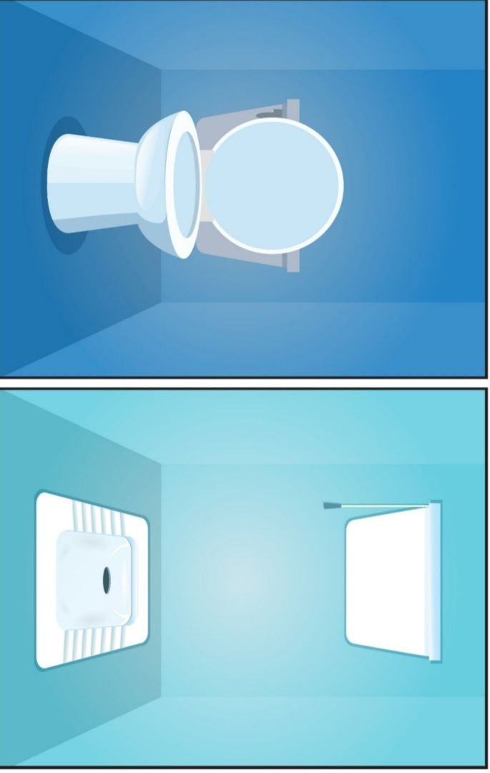

Slide 27
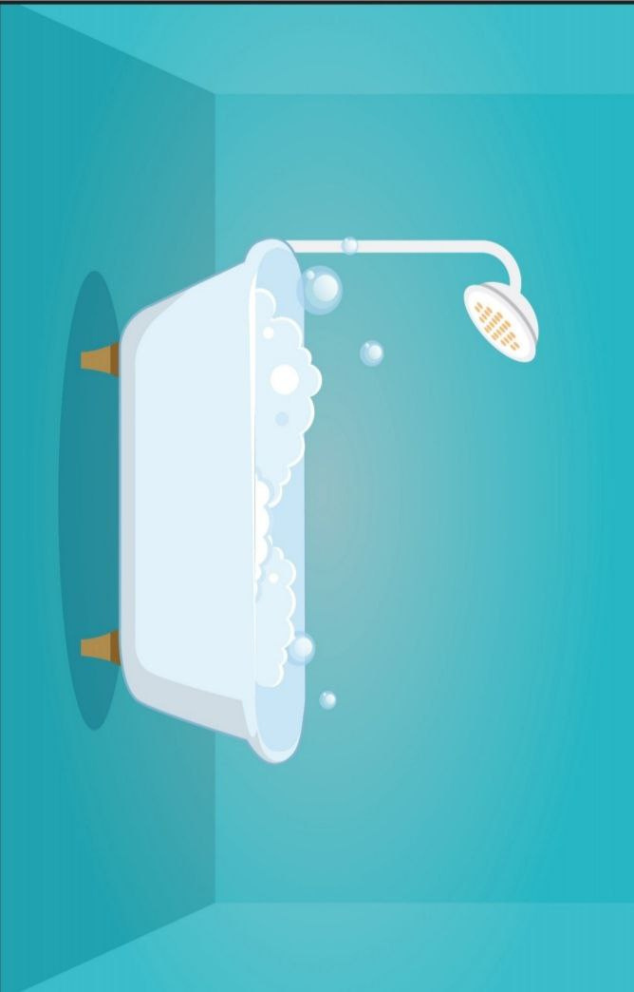

Slide 28
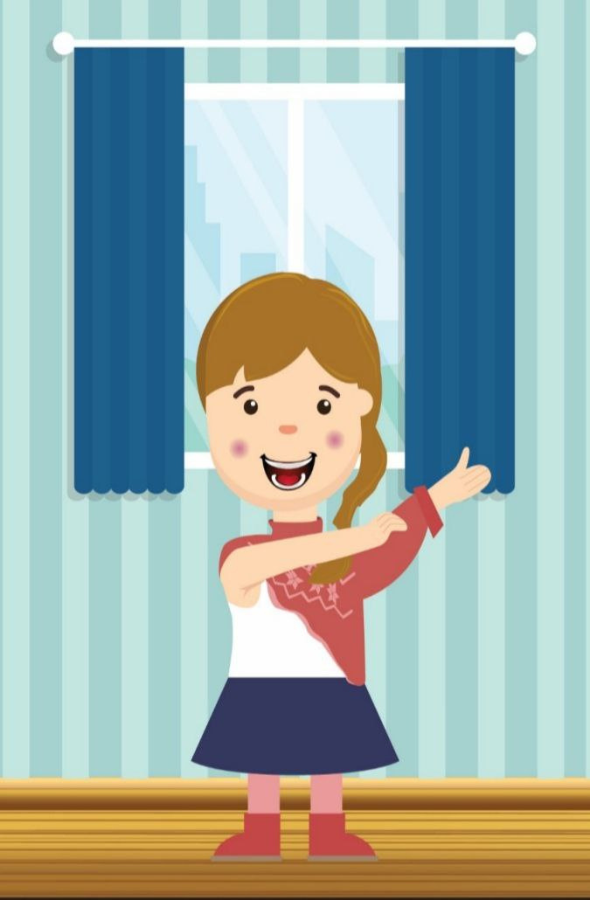

Slide 29
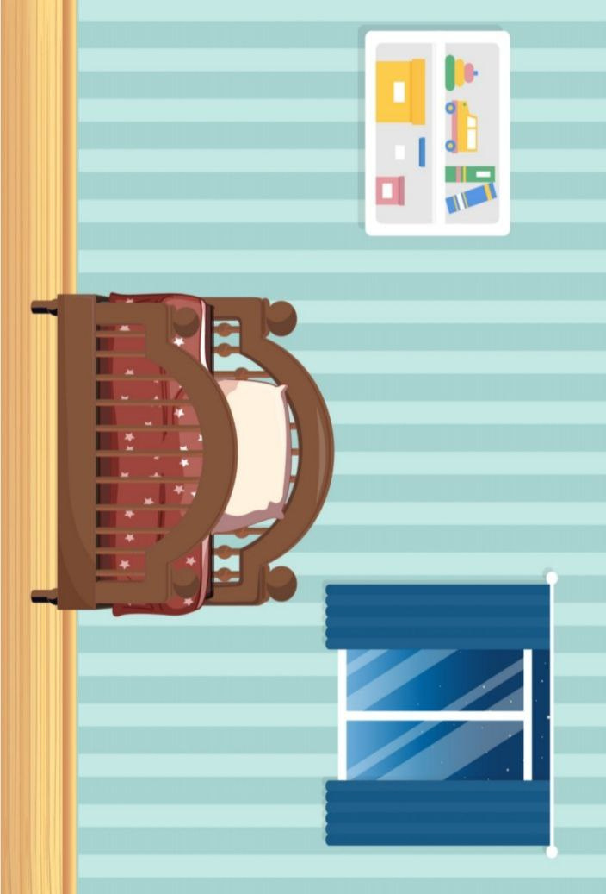

Slide 30
Kaynakça
Yalçın,B. ; Özkan,Y.; Bilginer,Ç.,(2018), Cinsel İstismar Travması, Özel Eğitim Ve Rehberlik Genel Müdürlüğü, Ankara.

